Slide 1




Ateliers
linéaires tronçons
Ponctuels Equipements
06/02/2025
1

Slide 2

Cible de l’atelier
Travail collectif
Aligner les linéaires "Tronçons" du standard Dessertes au graphe routier socle existant de la BD TOPO
Plan
Rappel et mise à niveau BDTOPO/BDUni – 5 min
Atelier collectif – 1h40

Slide 3





1.Rappel et mise à niveau BDTOPO/BDUni
3

Slide 4


SONDAGE Etes-vous familier avec la BD TOPO et son contenu ?
Oui
Je l’utilise fréquemment
Je connais la différence entre tronçon de route et la table de complexe
Je connais une bonne partie des attributs qui la compose
Non
Mais je sais que ça existe et pourquoi je suis là ce matin

Slide 5
Contexte et enjeu autour de la BDTOPO
RESTRICTION_HAUTEUR
Standard linéaire
HAUT_MAX_ER
Démarche théorique :
Analyser le contenu et la pertinence des infos du standard Desserte avant son intégration dans la BDTOPO
Si oui,
Savoir si cette info est utile, voire déjà présente, pour d’autres modèles métiers (DFCI, TE, BDTOPO) > rationalisation des modèles.
Si oui,
3) Instruire un ou des champs communs ? (avec un contenu commun).
Tronçon
de route
Desserte forestière
Equipement
Route numérotée ou nommée
2025
Point de contrainte
Point du réseau
BDUni / BDTOPO
HAUT_MAX_ER
équipement de transport
Franchissement TE
BDTE
Prescription TE
2023
DFCI
HAUTEUR_PRESCRIPTION

Slide 6
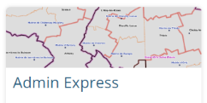
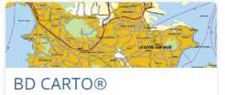
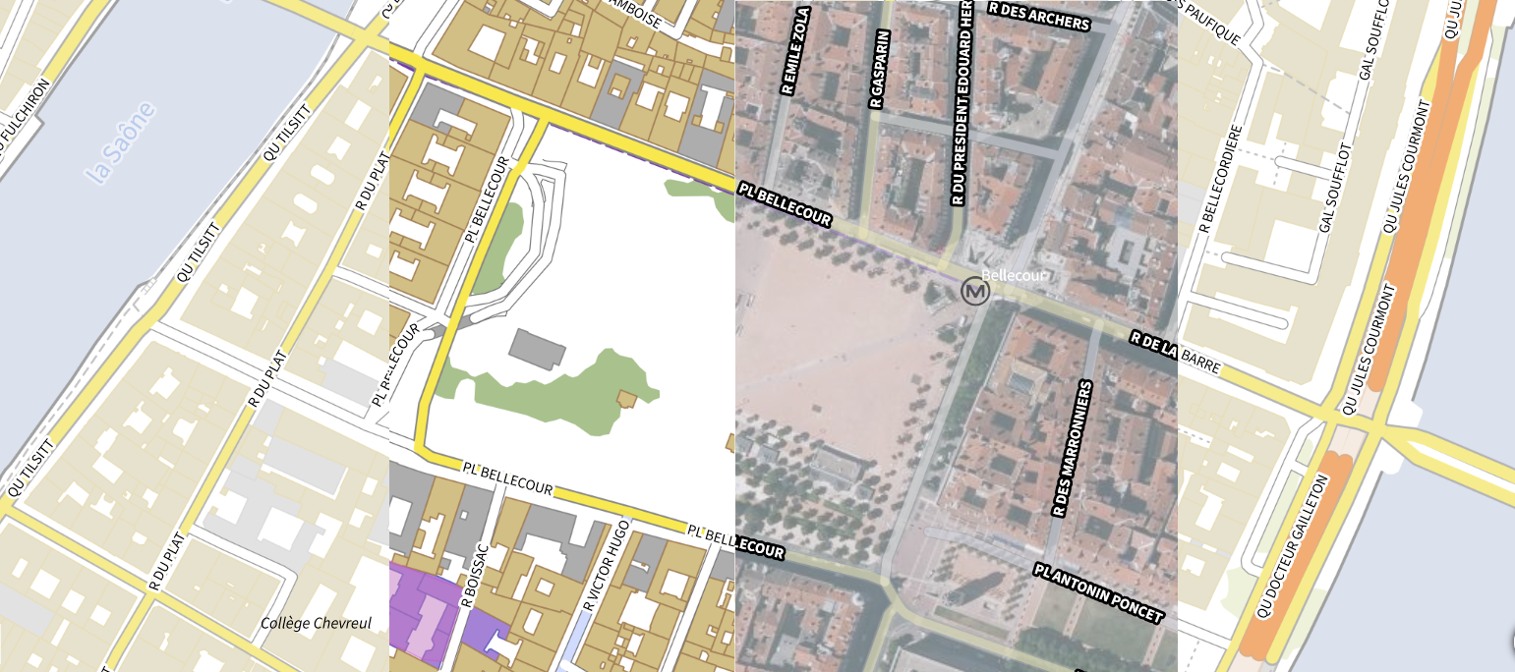
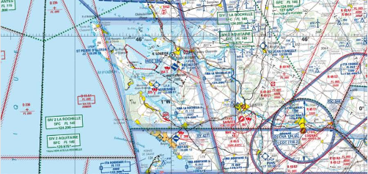
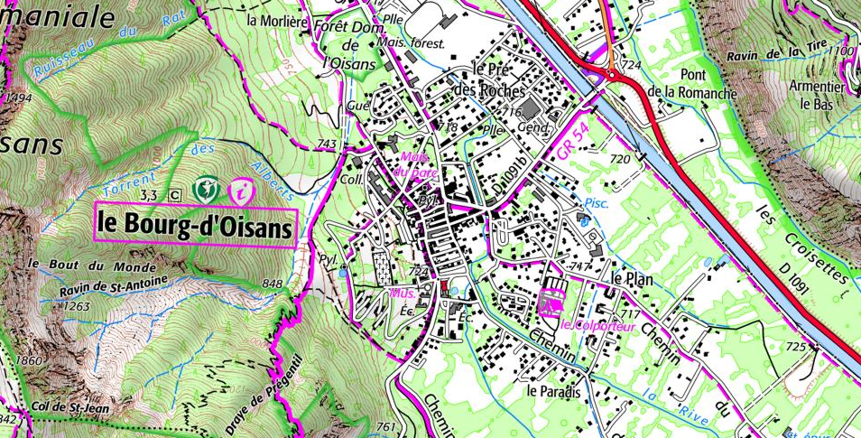
Diffusions, produits et services dérivés
RAPPEL
Produits vecteurs :
BDTopo, BDCarto,
AdminExpress (COG),
Produits européens : ERM, EGM
Iris GE, Contours… IRIS
BDTopage, BCAE, IPE, BDTE
Géoportail
Plan IGN (J+1), routes, Admin,
Flux BDCarto
Produits carto WMS : Scan25, …
Flux thématiques (stations vertes…)
BDUni
Produits cartographiques
1:25 000 (TOP25, SB)
TOP100, cartes régionales, aéronautiques (OACI), militaires, 90x, ScanExpress, cartes dérivées
(BD de travail interne IGN)
Services dédiés :
Espace collaboratif (J+1)
Service de géocodage
Calcul d’itinéraire et d’isochrone
Utilisé pour
RGE Alti, OCS GE, RPG, …

Slide 7
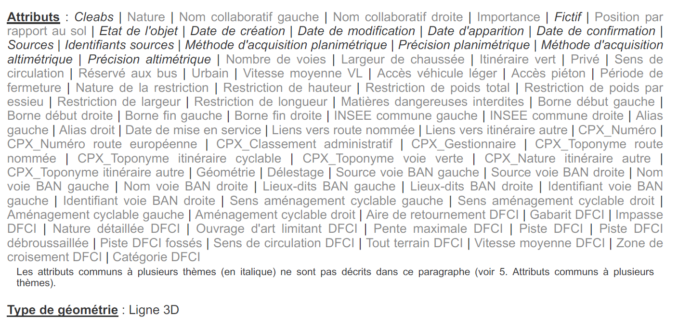
Classe : Tronçon de route
RAPPEL
Liste des attributs BDTOPO de la classe tronçon de route
Table volumineuse
Double enjeu :
Minimiser l’ajout de nouveaux champs
Trouver des champs communs pour rationaliser l’info.
Un graphe géométrique unique qui doit être le socle commun où se repose les informations métiers

Slide 8
Classe : Tronçon de route
RAPPEL
Quelques chiffres :
128 attributs dans la BDUni (interne)
84 attributs diffusés dans la BDTOPO
18 attributs principaux : nature, importance, nb de voies, largeur,…
13 attributs CPX faisant le lien avec l’objet complexe RNN (dont 4 non diffusé)
10 attributs sur les adresses et les voies BAN
14 attributs métiers DFCI
3 attributs métiers Transport Exceptionnel (TE) > non diffusé
8 attributs sur les restrictions et accès restreint
Quelques attributs sur les aménagements cyclables
Quelques attributs systèmes (cleabs, création, modif…)

Slide 9
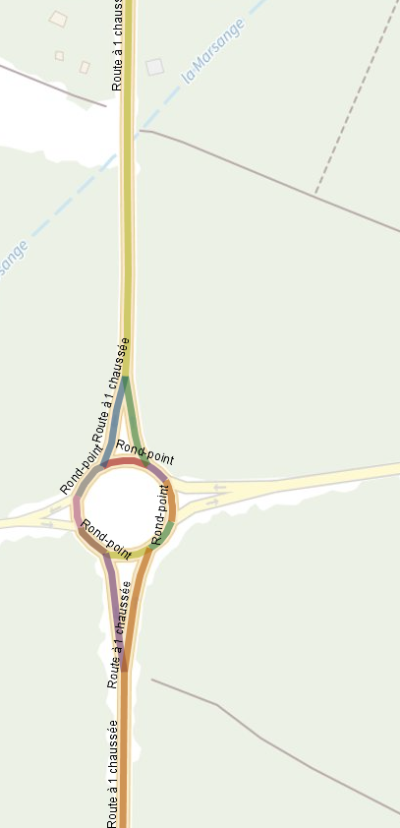
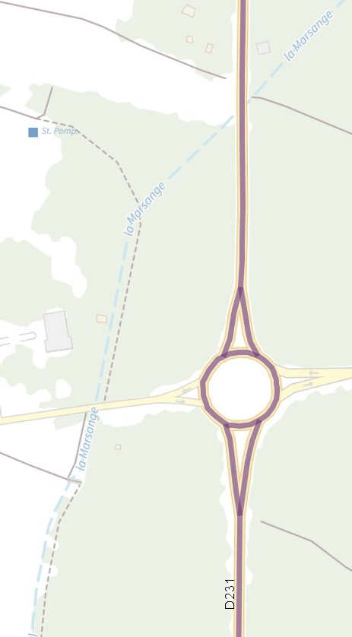
Les objets complexes
RAPPEL
4. Les données : consultation et documentation
-> Regroupement de géométries simples via des tables de liens
Tronçon de route
Id
Nature
Largeur
Liens_vers_route_numérotée
Liens_vers_itinéraire_xx
Cpx_numero
géométrie
Tronçon de route
Id
Nature
Largeur
Liens_vers_route_numérotée
Liens_vers_itinéraire_xx
Cpx_numero
géométrie
Tronçon de route
Id
Nature
Largeur
Liens_vers_route_numérotée
Liens_vers_itinéraire_xx
Cpx_numero
Géométrie (Ligne 3D)
Lien vers le complexe
Route numerotée ou nommée
Id
Numéro
Classement_administratif
Gestionnaire
Géométrie (point 2D)
Géométrie_ge (Multi-ligne 2D)
Copie d’attributs
Reconstruction de la géométrie de l’ensemble
Notes:
Certains attributs font sens pour un ensemble de données, en particulier de la toponymie.
Par exemple, l’A6, qui est une route nommée, est en réalité constituée d’un ensemble de tronçons de route.
C’est également le cas de la route Napoléon dans les Alpes

Slide 10
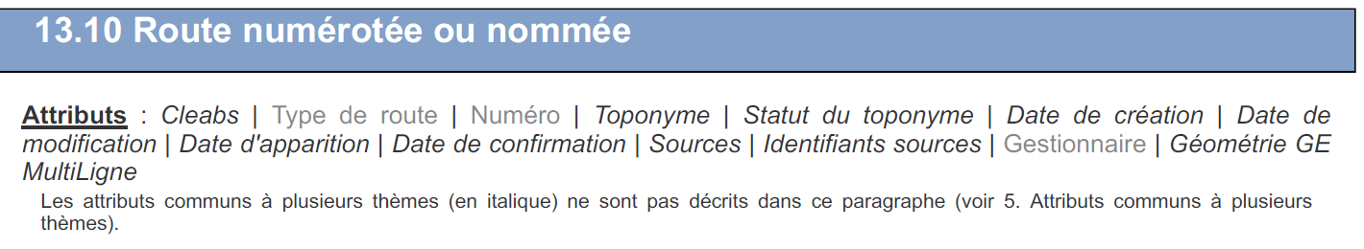
Classe : Route numérotée ou nommée
RAPPEL
32 attributs dans la BDUni (interne)
13 attributs diffusés dans la BDTOPO
Les complexes existants :
1 géométrie assemblée (ensemble de tronçons) pour :
Type de route : Autoroute | Bac | Chemin rural | Départementale | Itinéraire cyclable | Liaison maritime | Nationale | Piste DFCI | Route européenne | Route intercommunale | Route nommée | Voie communale | Voie verte
Numéro : Désigne le classement administratif d’un tronçon routier, le numéro de route européenne ou le numéro.
Toponyme : exemple-> « Route du soleil », « Route Napoléon »
Gestionnaire : définit le gestionnaire administratif d’une route (quelques exemples : APRR, SANEF, Ain, Aisne, ATMB, Genoble Alpes Métropole, DFCI_04, DFCI_06,…
Si la route comporte un numéro de route et un numéro de route européenne, il existe 2 objets complexes Route numérotée ou nommée.
Notes:
Autoroutes Paris-Rhin-Rhône (APRR)

Slide 11
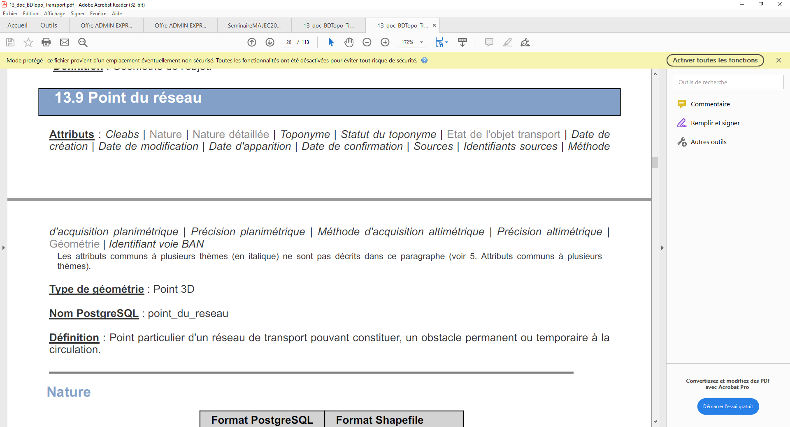
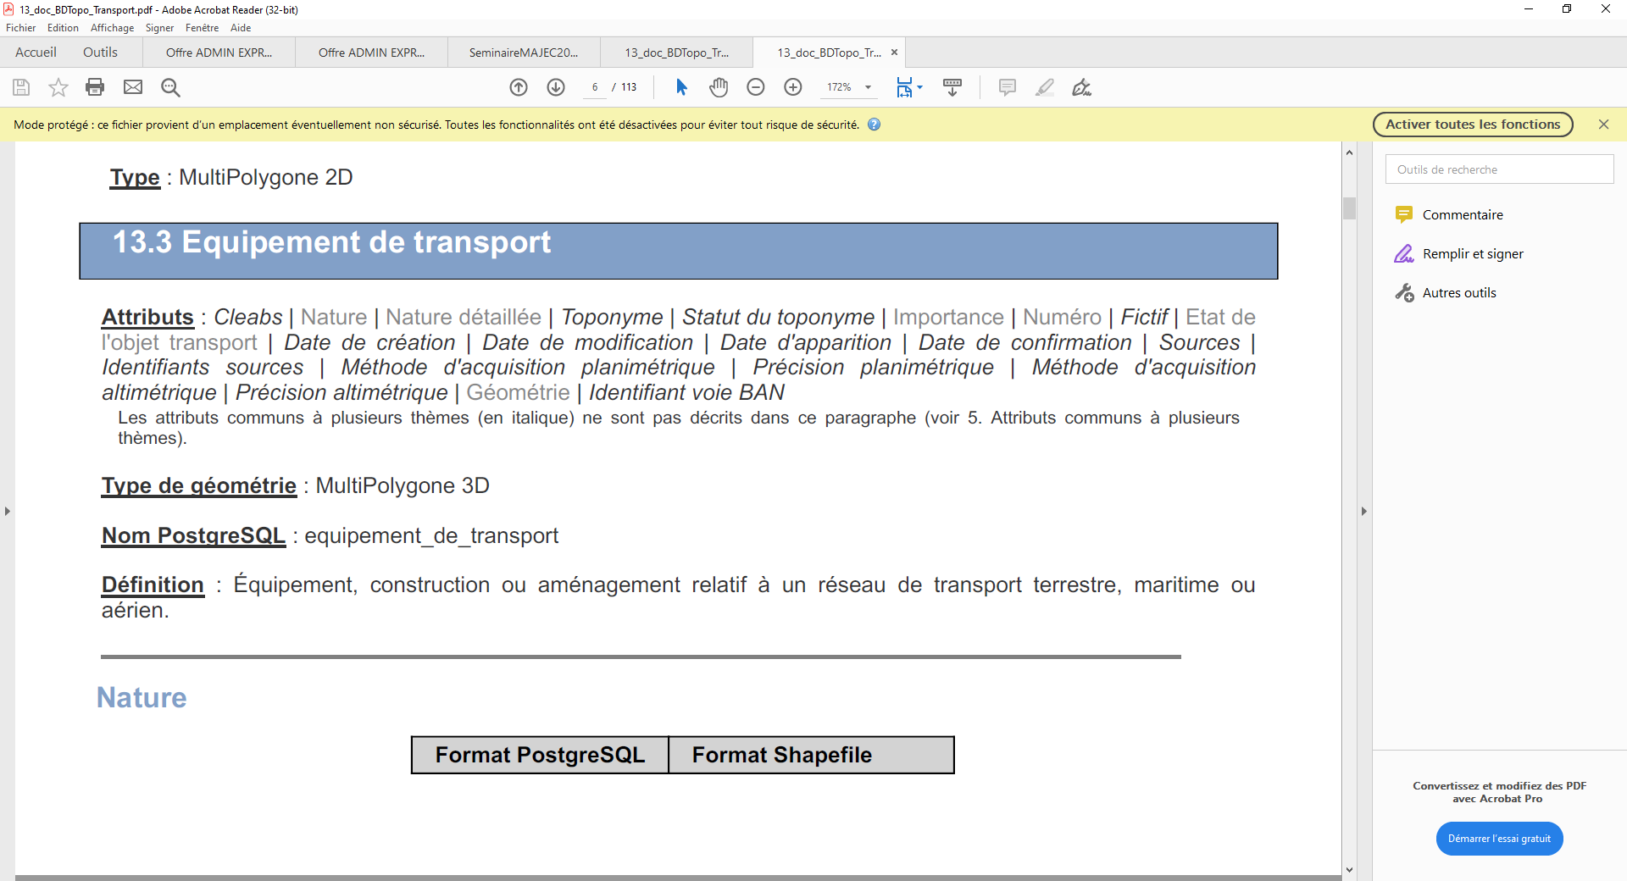
Point du réseau
RAPPEL
D’autres tables complémentaires (atelier aprèm)
Equipement de transport
RECOUVREMENT POSSIBLE AVEC TABLE EQUIPEMENT DESSERTE (à étudier)
FAIBLE INTERET POUR LE GT
Nature : Valeurs possibles : Autre point du réseau | Barrière | Obstacle infranchissable | Passage à niveau
Valeurs possibles : Aérogare | Aire de repos ou de service | Aire de triage | Arrêt voyageurs | Autre équipement | Carrefour | Gare fret uniquement | Gare maritime | Gare routière | Gare téléphérique | Gare voyageurs et fret | Gare voyageurs uniquement | Parking | Péage | Port | Service dédié aux véhicules | Service dédié aux vélos | Station de métro | Station de tramway | Tour de contrôle aérien

Slide 12
2. Ateliers
12

Slide 13
Atelier 1 : linéaires tronçons
Confirmer les attributs déjà présents dans la BD TOPO
Discuter du rapprochement des attributs voies DFCI et Dessertes très proches de la BD TOPO
Comprendre le besoin des attributs liées aux restrictions de circulation
Discuter des autres attributs métier
Confirmer les attributs issus des données Transports exceptionnels

Slide 14
 | Cas 1 Confirmer modèle BDTOPO | Cas 2 Confirmer modif mineure BDTOPO | Cas 3 : Questionner besoins « restrictions » | Cas 4 : Attribut métier forestier | Cas 5 : Attribut métier DFCI | Cas 6 : BDTE confirmer modif mineure
BDTOPO |  |  |  |  | = | =
Standard bois | = | Spécifs <=> | Spécifs ≠ ?
modèle DFCI | = | Spécifs <=> | Spécifs ≠ ? |  | =
modèle BDTE |  |  | Spécifs ≠ ? |  |  | =
Si couleur = info existe
Selon la couleur = effort à fournir (vert : faible | rouge > fort)

Slide 15
Partie 1 : Confirmer les attributs BDTOPO
7 attributs à étudier
Géométrie (GEOMETRIE)
Cleabs (ID_BDUNI)
Numéro (NUMERO)
Sens de circulation (SENS)
Position par rapport au sol (POS_SOL)
Importance (IMPORTANCE)
Date de modification (DATE_MAJ)

Slide 16
Partie 1 : Confirmer les attributs BDTOPO
Nom en français | Nom SHP standard bois | Type de valeur std bois + DFCI | Description std bois + DFCI | Exemples de valeurs possibles std bois + DFCI | Obligatoire std bois + DFCI | BDTopo | question GT
Géométrie | Géométrie |  |  |  |  |  | RAS
cleabs | ID_BDUNI | ID | Identifiant unique du tronçon BDUni/BDTopo | TRONROUT0000002008897356 | Obligatoire (calculé) | SQL/GPKG : cleabs SHP : ID | la cleabs BDTOPO fera office d’identifiant.
Numéro | NUMERO | Texte libre | Numéro de la route où se situe le tronçon | D44 ou Inconnu | Obligatoire | SQL/GPKG : cpx_numero SHP : NUMERO | Seulement les numéros administratifs ? Pas les noms métier desserte ? dans la BDTopo : valeur vide et non "Inconnu".
Sens de circulation | SENS | Liste | Sens de circulation sur le tronçon (par rapport au sens de numérisation) | Double sens / Sens direct / Sens inverse | Obligatoire | SQL/GPKG : sens_de_circulation SHP : SENS | même définition que BDTopo (code de la route pour VL) ?
Position par rapport au sol | POS_SOL | Liste | Position au sol du tronçon | 0 si au sol / 1 ou plus si pont / -1 ou inférieur si passage sous autre voie (tunnel) | Obligatoire | SQL/GPKG : position_par_rapport_au_sol SHP : POS_SOL
Importance | IMPORTANCE | Liste | Classe d’importance de la voie en fontion du trafic routier : 1- liaisons entre métropoles 2- liaisons prioritaires à fort traffic 3- liaisons entre chefs-lieux de cantons, villes importantes 4- liaisons en zone rurale et circulation dans les communes 5- voies à l'intérieur d'une commune et autres voies | Valeur de 1 (routes principales) à 5 (tronçons les moins importants pour la circulation) 5 par défaut en forêt (voir 4 si reseau structurant) | Obligatoire | SQL/GPKG : importance SHP : IMPORTANCE | a priori à remplir uniquement par l'IGN. 1 à 6 (et non 5). Besoin métier ou carto sur cet attribut ?
Date de modification | DATE_MAJ | Date | Date de la dernière mise à jour de la donnée du tronçon | 24/11/2018 | Obligatoire (calculé) | SQL/GPKG : gcms_date_modification SHP : DATE_MAJ

Slide 17
Partie 2 : Discuter du rapprochement des attributs très proches de la BDTOPO
8 attributs à étudier
Code insee du département (DEPT)
Longueur du tronçon (LONGUEUR)
Code insee de la commune (INSEE_COM)
Gestionnaire (GESTION)
Largeur de la chaussée (LARGEUR)
Nom de la voie (NOM_VOIE)
Méthode d’acquisition (SOURCE)
Sources (CONTRIBUTEUR)

Slide 18
Partie 2 : Discuter du rapprochement des attributs très proches de la BDTOPO
Nom en français | Nom SHP standard bois | Type de valeur std bois + DFCI | Description std bois + DFCI | Exemples de valeurs possibles std bois + DFCI | Obligatoire std bois + DFCI | BDTopo | question GT
Code Insee du département | DEPT | Liste | Numéro du département où se situe le tronçon | 19 | Obligatoire | peut être calculé à partir du code insee commune | question : à supprimer ? le code insee de la commune ne suffit pas ? Ce code peut-il être différent du département dans lequel il se situe ? Remarque : code_insee commune pas exhaustif en limite de commune.
Longueur du tronçon | LONGUEUR | Calculée | Longueur du tronçon en m | Valeur calculée | Obligatoire |  | quel besoin ? Peut être calculé à partir de la géométrie
Code Insee de la commune | INSEE_COM | Liste | Code INSEE de la commune où se situe le tronçon | 19227 | Obligatoire | SQL/GPKG : insee_commune_droite, insee_commune_gauche SHP : INSEECOM_D, INSEECOM_G | Besoin autre que le code insee de la BDTopo ? Besoin de distinguer gauche et droite (sinon, on prend toujours le 'droite') ? saisie IGN : calcul actuel automatique dans la BDUni : 1. si id_ban_g/d existant alors on récupère le code_insee de la voie BAN 2. sinon, si pas d'id_voie_ban_g/d, on récupère le code_insee de la commune qui l'intersecte entièrement. -> si à cheval sur au moins 2 communes, pas rempli et c'est le seul cas où on peut prévoir une saisie.
Gestionnaire | GESTION | Liste | Gestionnaire du tronçon | Conseil départemental / Etat / Région / Intercommunalité / Commune / ONF / Gestionnaire privé / Autre / Inconnu | Obligatoire | SQL/GPKG : cpx_gestionnaire SHP : gestion Liste de valeurs différente ou SQL/GPKG : cpx_classement_administratif SHP : CL_ADMIN | Type de gestionnaire ou type de route (dans Route numérotée ou nommée)/classement administratif ? classement administratif = Autoroute | Nationale |Route intercommunale | Départementale | voie communale | chemin rural. attribut existant en BDTopo. Cependant, il contient le nom du gestionnaire et non le type de gestionnaire. Besoin d'un type de gestionnaire ou possibilité de reprendre le modèle BDTOPO ? Question gestionnaire privé (et attribut BDTOPO privé ?) Pour DFCI : gestionnaire = DFCI_dept si inconnu (ex : DFCI_11)

Slide 19
Partie 2 : Discuter du rapprochement des attributs très proches de la BDTOPO
Nom en français | Nom SHP standard bois | Type de valeur std bois + DFCI | Description std bois + DFCI | Exemples de valeurs possibles std bois + DFCI | Obligatoire std bois + DFCI | BDTopo | question GT
Largeur de la chaussée | LARGEUR | Classe de valeurs (<3; 3-5; >5) | Largeur moyenne de la bande roulante du tronçon en m | De 1 à 15 m dans la BD-Topo | Obligatoire | SQL/GPKG : largeur_de_chaussee SHP : LARGEUR classes de valeurs différentes | possibilité d'avoir les mêmes spécifications que la BDTopo ? numéric mais classes de largeur : 3/5/7/10,5/17,5 3 = entre 2 et 3,5m, …
Nom de la voie | NOM_VOIE | Texte libre | Toponyme de la voie où se situe le tronçon | Route de Seilhac | Optionnel | SQL/GPKG : nom_voie_ban_droite, nom_voie_ban_gauche SHP : NOM_BAN_D, NOM_BAN_G | Odonyme et non pas un nom de desserte ? Si nom de la desserte, à prévoir dans le cpx Route num ou nommée (nouveau type de route). Si odonyme, un seul nom suffit ? Prendre uniquement le 'droite' ?
Méthode d'acquisition | SOURCE | Liste | Fond repérant utilisé pour tracer le tronçon | BD-Topo / BD-Carto / BD-Ortho / GPS / Import BD-Privée / Inconnu | Optionnel | SQL/GPKG : methode_d_acquisition_planimetrique, methode_d_acquisition_altimetrique SHP : ACQ_PLANI, ACQ_ALTI noms différents et liste de valeur différente | possibilité de se rapprocher du modèle BDTopo ?
Sources | CONTRIBUTEUR | Texte libre | Nom du producteur de la donnée du tronçon | Crige | Obligatoire | SQL/GPKG : sources SHP : SOURCE noms différents | BDTopo : source de la donnée. Entité du contributeur peut être récupérée selon le type de saisie (source détaillée - non diffusé).

Slide 20
Partie 2 : Discuter du rapprochement des attributs très proches de la BDTOPO
4 attributs nature à étudier
Type de revêtement
Praticabilité
Tout terrain DFCI
Nature détaillée DFCI

Slide 21
Partie 2 : Discuter du rapprochement des attributs très proches de la BDTOPO
Nom en français | Nom SHP standard bois | Type de valeur std bois + DFCI | Description std bois + DFCI | Exemples de valeurs possibles std bois + DFCI | Obligatoire std bois + DFCI | BDTopo | question GT
Type de revêtement (ou Nature ?) | ITDF_REVETEMENT | Liste | Type de revêtement du tronçon ITDF | Revêtu / Empierré / Terrain naturel | Obligatoire | SQL/GPKG : nature SHP : NATURE noms différents et liste de valeur différente | voir en GT la correspondance : Nature existant (attribut obligatoire) : - Revêtu -> Route à 1 chaussée - Empierré -> Route empierrée - Terrain naturel -> Chemin et voir cohérence avec Nature détaillée DFCI ? Même champ avec droits différents si DFCI = vrai ?
Nature détaillée DFCI |  | Liste | Nature détaillée DFCI | Sans valeur | Empierré | Goudron | Graviers | Pierres | Sable | Sol |  | SQL/GPKG : SHP : NDET_DFCI | nécessaire ? L'attribut Nature de la BDTopo n'est pas suffisant ? Bac ou liaison maritime | Bretelle | Chemin | Escalier | Rond-point | Route empierrée | Route à 1 chaussée | Route à 2 chaussées | Sentier | Type autoroutier
Praticabilité | ITDF_PRATICABILITE | Liste | Praticabilité du tronçon ITDF en fonction des conditions météorologiques | Tout temps / Temps sec | Optionnel |  | A supprimer? besoin de différencier la praticabilité du revêtement/nature ?
Tout terrain DFCI |  | Booléen | Tout terrain DFCI |  |  | SQL/GPKG : SHP : TERR_DFCI | "accessible par des véhicules tout terrain" nécessaire ? L'attribut Nature/nature détaillé de la BD TOPO n'est pas suffisant ?

Slide 22
Partie 3 : Recenser les types des restrictions physiques et réglementaires
Restrictions
(poids, Longueur, Largeur, Hauteur,…)
Accessibilité
Praticabilité
Aire et zone de retournement, croisement
Linéaire / ponctuel ?

Slide 23
Partie 3 : Recenser les types des restrictions physiques et réglementaires
14 attributs à étudier
Poids total roulant autorisé maximal
Largeur maximale autorisée
Hauteur maximale autorisée
Longueur maximale autorisée
Accessibilité aux grumiers et semi-remorques
Accessibilité aux ensembles routiers surbaissés
Accessibilité aux fonds mouvants
Restriction saisonnière​
Gabarit DFCI​
Pente maximale DFCI​
Tout terrain DFCI
Itinéraire desserte forestière (IDTF)​
Etat de la route (ITDF_ETAT)​
Usage DFCI pour ITDF (ITDF_DFCI)​

Slide 24
Partie 3 : Recenser les types des restrictions physiques et réglementaires
Nom en français | Nom SHP standard bois | Type de valeur std bois + DFCI | Description std bois + DFCI | Exemples de valeurs possibles std bois + DFCI | Obligatoire std bois + DFCI | BDTopo | question GT
Poids total roulant autorisé maximal | PTRA_MAX | Liste | Poids total roulant autorisé maximal sur le tronçon | Restrictions locales pour tout transport (ex : 3,5 T ; 7,5 T ; 12 T) / Inconnu / Non concerné | Obligatoire | SQL/GPKG : restriction_de_poids_total SHP : RESTR_P | Dans BD TOPO: décimale (t) valeur spécifique au métier? Réglementaire ? Dérogation ?
Largeur maximale autorisée | LARG_MAX_ER | Classe de valeurs | Largeur maximale autorisée en m de l'ensemble routier pour la circulation sur le tronçon | Valeur bornée entre 1,5 et 4 m | Optionnel | SQL/GPKG : restriction_de_largeur SHP : RESTR_LAR | Dans BD TOPO: décimale (t) valeur spécifique au métier? Réglementaire ? Dérogation ?
Hauteur maximale autorisée | HAUT_MAX_ER | Classe de valeurs | Hauteur maximale autorisée en m de l'ensemble routier pour la circulation sur le tronçon | Valeur bornée entre 2 et 6 m | Optionnel | SQL/GPKG : restriction_de_hauteur SHP : RESTR_H | Dans BD TOPO: décimale (m) valeur spécifique au métier? Réglementaire ? Dérogation ?
Longueur maximale autorisée | LONG_MAX_ER | Classe de valeurs | Longueur maximale autorisée en m de l'ensemble routier pour la circulation sur le tronçon | Valeur bornée entre 10 et 30 m | Optionnel | SQL/GPKG : restriction_de_longueur SHP : RESTR_LON | Dans BD TOPO: décimale (m) valeur spécifique au métier? Réglementaire ? Dérogation ?

Slide 25
Partie 3 : Recenser les types des restrictions physiques et réglementaires
Nom en français | Nom SHP standard bois | Type de valeur std bois + DFCI | Description std bois + DFCI | Exemples de valeurs possibles std bois + DFCI | Obligatoire std bois + DFCI | BDTopo | question GT
Itinéraire desserte forestière | ITDF | Booléen | Tronçon portant une qualification spécifique métier liée à son usage intra massif forestier | Oui / Non (par defaut : Non) | Obligatoire |  | Dans le standard : Si Oui, alors déroule les éléments ITDF A conserver?
Etat de la route | ITDF_ETAT | Liste | Etat général du tronçon ITDF (sans impact sur l'accessibilité, utile pour l'entretien) | Bon / Mauvais | Optionnel |  | attribut métier, pas de question BD TOPO
Usage DFCI pour ITDF | ITDF_DFCI | Liste | Type d'usage du tronçon ITDF en lien avec la DFCI | Usage exclusif DFCI / Mixte / Inconnu | Optionnel |  | à supprimer ? (privilégier les attributs métier DFCI).

Slide 26
Partie 3 : Recenser les types des restrictions physiques et réglementaires
Nom en français | Nom SHP standard bois | Type de valeur std bois + DFCI | Description std bois + DFCI | Exemples de valeurs possibles std bois + DFCI | Obligatoire std bois + DFCI | BDTopo | question GT
Accessibilité aux grumiers et semi-remorques | ITDF_ACCES_GRUMIER_SR | Booléen | Tronçon ITDF accessible aux grumiers et semi-remorques | Oui / Non (par defaut : Null) | Obligatoire |  | attribut métier, pas de question BD TOPO.
Accessibilité aux ensembles routiers sur-baissés | ITDF_ACCES_SURBAISSE | Booléen | Tronçon ITDF accessible aux ensembles routiers sur-baissés (ex : porte-char) | Oui / Non (par defaut : Null) | Optionnel |  | attribut métier, pas de question BD TOPO.
Accessibilité aux fonds mouvants | ITDF_ACCES_FMA | Booléen | Tronçon ITDF accessible aux fonds mouvants | Oui / Non (par defaut : Null) | Optionnel |  | attribut métier, pas de question BD TOPO.

Slide 27
Partie 3 : Recenser les types des restrictions physiques et réglementaires
Nom en français | Nom SHP standard bois | Type de valeur std bois + DFCI | Description std bois + DFCI | Exemples de valeurs possibles std bois + DFCI | Obligatoire std bois + DFCI | BDTopo | question GT
Restriction saisonnière | RESTRICTION_SAISON | Booléen | Tronçon pouvant être soumis à une restriction saisonnière (ex : col, dégel) | Oui / Non (par defaut : Non) | Optionnel | SQL/GPKG : periode_de_fermeture SHP : FERMETURE | uniquement besoin métier? Si non, à intégrer dans le json de la BDTOPO ?
Gabarit DFCI |  | Liste | Gabarit DFCI | Sans valeur | Poids lourd | Super poids lourd | Véhicule léger |  | SQL/GPKG : SHP : GAB_DFCI | attribut métier DFCI, pas de question BD TOPO
Pente maximale DFCI |  | Entier (%) | Pente maximale DFCI |  |  | SQL/GPKG : SHP : PTMAX_DFCI | attribut métier DFCI, pas de question BD TOPO

Slide 28
Partie 3 : Recenser les types des restrictions physiques et réglementaires
+ 5 attributs métier en lien avec équipement / contrainte
Aire de retournement DFCI (RETOURDFCI)
Impasse DFCI (IMPAS_DFCI)
Pistes DFCI fossés (DFCI_FOSSE)
Zone de croisement DFCI (CROIS_DFCI)
Ouvrage d’art limitant DFCI (OALIM_DFCI)

Slide 29
Partie 3 : Recenser les types des restrictions physiques et réglementaires
Nom en français | Nom SHP standard bois | Type de valeur std bois + DFCI | Description std bois + DFCI | Exemples de valeurs possibles std bois + DFCI | Obligatoire std bois + DFCI | BDTopo | question GT
Aire de retournement DFCI |  | Liste | Aire de retournement DFCI | Sans valeur | Aucune | Au moins une aire | Plusieurs aires |  | SQL/GPKG : SHP : RETOURDFCI | pas de lien sémantique avec table équipement ?
Impasse DFCI |  | Booléen | Impasse DFCI |  |  | SQL/GPKG : SHP : IMPAS_DFCI | attribut métier DFCI, pas de question BD TOPO
Piste DFCI fossés |  | Liste | Piste DFCI fossés | Sans valeur | Aucun | Fossé à droite | Fossé à gauche | Fossés à droite et à gauche |  | SQL/GPKG : SHP : DFCI_FOSSE | attribut métier DFCI, pas de question BD TOPO
Zone de croisement DFCI |  | Liste | Zone de croisement DFCI | Sans valeur | Aucune | Au moins une zone | Plusieurs zones |  | SQL/GPKG : SHP : CROIS_DFCI | pas de lien sémantique avec table équipement ?
Ouvrage d'art limitant DFCI |  | Booléen | Ouvrage d'art limitant DFCI |  |  | SQL/GPKG : SHP : OALIM_DFCI | pas de lien sémantique avec table équipement ?

Slide 30
Partie 4 : Discuter des autres attributs métier
6 attributs à étudier
Piste DFCI (1 valeur du [type de route] de RNN)
Piste DFCI (booleen) (PISTE_DFCI)
Piste DFCI débroussaillée (DFCI_DEBRO)
Vitesse moyenne DFCI (VIT_DFCI)
Catégorie DFCI (CAT_DFCI)
Sens de circulation DFCI (SENS_DFCI)

Slide 31
Partie 4 : Discuter des autres attributs métier
Nom en français | Nom SHP standard bois | Type de valeur std bois + DFCI | Description std bois + DFCI | Exemples de valeurs possibles std bois + DFCI | Obligatoire std bois + DFCI | BDTopo | question GT
Type de route = Piste DFCI (pour nom et numéro de route DFCI) | numéro ou nom piste DFCI |  |  |  |  | Classe Route numérotée ou nommée. Information redescendue sur la classe Tronçon de route SQL/GPKG : SHP :
Piste DFCI |  | Booléen | Piste DFCI |  |  | SQL/GPKG : SHP : PISTE_DFCI | attribut métier, pas de question BD TOPO Besoin à venir ? : Piste uniquement DFCI (réglementaire) | Piste entre autre DFCI | sans valeur (non DFCI) quelles restrictions de circulation hors DFCI ?
Piste DFCI débroussaillée |  | Booléen | Piste DFCI débroussaillée |  |  | SQL/GPKG : SHP : DFCI_DEBRO | attribut métier, pas de question BD TOPO
Vitesse moyenne DFCI |  | Entier | Vitesse moyenne DFCI |  |  | SQL/GPKG : SHP : VIT_DFCI | attribut métier, pas de question BD TOPO

Slide 32
Partie 4 : Discuter des autres attributs métier
Nom en français | Nom SHP standard bois | Type de valeur std bois + DFCI | Description std bois + DFCI | Exemples de valeurs possibles std bois + DFCI | Obligatoire std bois + DFCI | BDTopo | question GT
Catégorie DFCI |  | Liste | Catégorie DFCI | Sans valeur | 1ère catégorie | 2ème catégorie | 3ème catégorie | Hors catégorie |  | SQL/GPKG : SHP : CAT_DFCI | attribut métier, pas de question BD TOPO (En BD TOPO ont été privilégié des valeurs "en français" plutôt que des codes, pour faciliter l'utilisation des données) "La catégorie est attribuée par tronçon en fonction de la fréquence des zones de croisement, des aires de retournement et de la présence d’impasses"
Sens de circulation DFCI |  |  | Sens de circulation DFCI | Sans valeur | Double sens | Sens direct | Sens inverse |  | SQL/GPKG : SHP : SENS_DFCI | nécessaire ? L'attribut Sens de circulation de la BDTopo n'est pas suffisant ou différent ?

Slide 33
Partie 6 : Confirmer modification mineure BDTE
2 attributs à étudier
Réseau de transports exceptionnels (RESEAU_TE)
Catégorie Transports exceptionnels (CAT_TE)

Slide 34
Partie 5 : Confirmer modif mineure BDTE
Nom en français | Nom SHP standard bois | Type de valeur std bois + DFCI | Description std bois + DFCI | Exemples de valeurs possibles std bois + DFCI | Obligatoire std bois + DFCI | BDTopo | question GT
Réseau Transports exceptionnels | RESEAU_TE | Liste | Réseau permanent de transport exceptionnel auquel appartient le tronçon | 48 / 72 / 94 / 120 / Non concerné / Inconnu | Obligatoire | SQL/GPKG : reseau_te SHP : RESEAU_TE | valeur dans la BDTopo : Sans valeur | 1TE | 2TE48 | TE120 | TE72 | TE94
Catégorie Transports exceptionnels | CAT_TE | Liste | Catégorie maximale de transport exceptionnel à laquelle appartient le tronçon | CAT1 / CAT2 / CAT3 / Non concerné / Inconnu | Obligatoire | SQL/GPKG : categorie_te SHP : CAT_TE | Liste de valeurs différente du standard (validée par la DSR) : 48|72|94|120

Slide 35


Futur nom du standard : Dessertes bois + DFCI
Comment participer?
Allez sur Menti.com
Entre le code 4542 5093
ou
Allez sur
https://www.menti.com/alefqysyvx3h
Ou scannez le QR code
Notes:
A mutualiser avec la thématique DFCI

Slide 36
Atelier 2 : LES PONCTUELS EQUIPEMENTS

Slide 37
Interaction moins forte avec la BD TOPO sur cette partie : la modélisation des ponctuels Equipement existe uniquement dans le standard Desserte
Dans le standard : "Ponctuel lié géométriquement à un linéaire du thème « Tronçon »"
14 champs à étudier :
ID
INSEE_COM
NATURE
GESTION
REVETEMENT
NOM
LONGUEUR​
LARGEUR​
COMMENTAIRE​
PHOTO​
LOCALISATION​
CONTRIBUTEUR​
DATE_MAJ

Slide 38
Les équipements (1/2)
Nom SHP standard bois | Type de valeur std bois | Description std bois | Exemples de valeurs possibles std bois | Obligatoire std bois | Source potentielle | Question GT
géométrie
ID | ID | Identifiant unique de l’équipement |  | Obligatoire | Automatique | un format spécifique est demandé ? En BD Uni, cleabs = NOMCLASSE+incrémentation
INSEE_COM | Liste | code insee de la commune | 19058 | Obligatoire | BD-Topo | à calculer automatiquement lors de l'export ?
NATURE | Liste | Nature de l’équipement | Place de dépôt / Aire de retournement / Aire de croisement / Aire de dépôt - retournement / Barrière / Point de rencontre des secours en forêt | Obligatoire | Saisie contributeur | Besoins métiers se rejoignent?
GESTION | Liste | Gestionnaire de l’équipement | ONF / Région / Gestionnaire privé / Commune / Intercommunalité / Autre / Inconnu | Obligatoire | Saisie contributeur | se rapprocher des spécs existantes de la BD TOPO/ce qui a été décidé pour le linéaire Gestionnaire?
REVETEMENT | Liste | Revêtement de la place de dépôt ou de l'aire de retournement ou de l'aire de dépôt-retournement | Revêtu / Empierré / Terrain naturel | Obligatoire (si Nature = Place de dépôt ou Aire de retournement ou Aire de dépôt - retournement) | Saisie contributeur
NOM | Texte libre | Nom de l’équipement | Place de dépôt du Grand Duc | Optionnel | Saisie contributeur

Slide 39
Les équipements (2/2)
Nom SHP standard bois | Type de valeur std bois | Description std bois | Exemples de valeurs possibles std bois | Obligatoire std bois | Source potentielle | Question GT
LONGUEUR | Classe de valeurs | Longueur de l’équipement en m | En mètre - < 30 m - 30 à 50 m - 50 à 100 m - > 100 m | Optionnel | Saisie contributeur
LARGEUR | Classe de valeurs | Largeur de l’équipement en m | En mètre - < 3 m - 3 à 6 m - 6 à 10 m - 10 à 20 m - > 20 m | Optionnel | Saisie contributeur
COMMENTAIRE | Texte libre | Commentaire précisant des informations sur les équipements | Texte libre | Optionnel | Saisie contributeur
PHOTO | Fichier | Photo de l'équipement | Format pdf, jpeg, png, gif, tiff, bitmap | Optionnel | Saisie contributeur | il n'y a pas de documents dans la BDUni actuellement… (mais géré pour projet DSR-TE)
LOCALISATION | Format décimal ISO | Localisation GPS de l'équipement en WGS84 | 45N 35,523 3E 44,268 | Obligatoire | Automatique | géométrie L93. Transfo à faire lors de l'export ?
CONTRIBUTEUR | Texte libre | Nom du producteur/contributeur de la donnée sur l'équipement | Crige | Obligatoire | Automatique par identifiant | à discuter : attribut rempli automatiquement lors de la saisie ? (processus en cours de mise en place dans la BDUni)
DATE_MAJ | Date | Date de la dernière mise à jour de la donnée sur l'équipement | 24/11/2018 | Obligatoire | Automatique

Slide 40
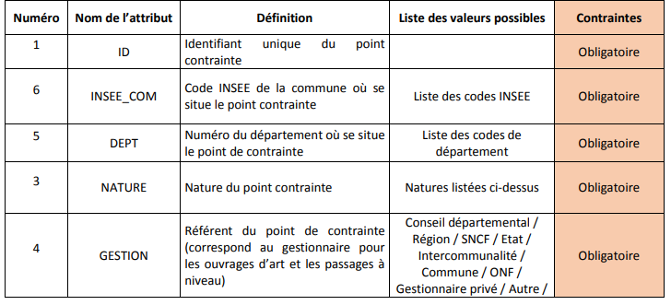
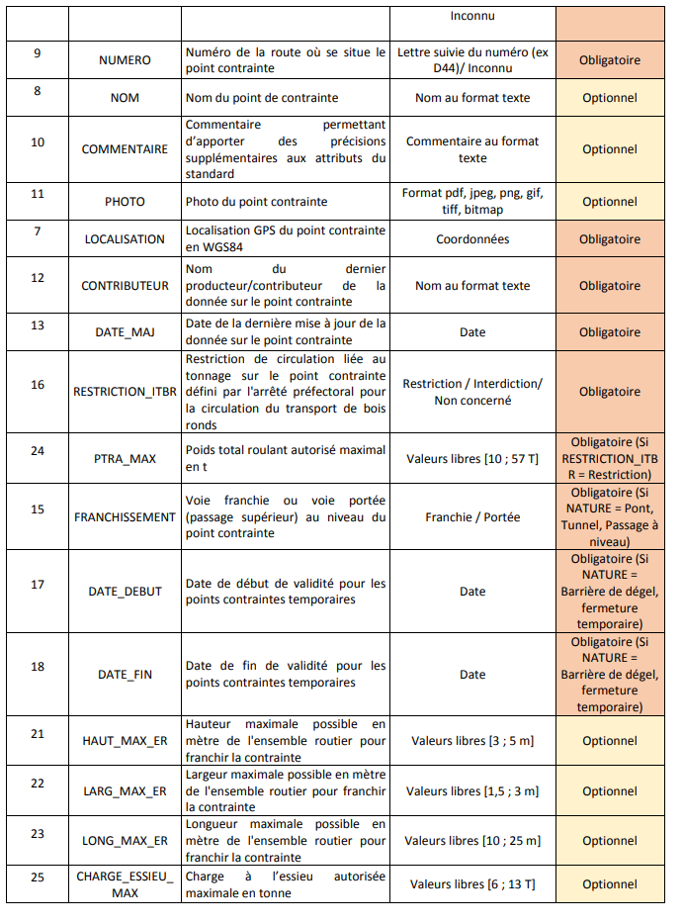
Informations métier portées par les points de contraintes
Quels attributs seraient à mutualiser avec les acteurs DFCI et BD TE ?

Slide 41
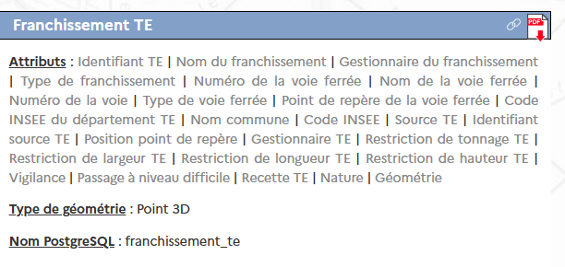
Informations métier portées par les points de contraintes
Nature : Aménagement de voirie | Autre | Feux de signalisation | Giratoire | Ouvrage aérien | Ouvrage d'art | Passage à niveau | Portique | Rétrécissement
Info restrictions TE
Quels attributs seraient à mutualiser avec les acteurs DFCI et BD TE ?

